Slide 1
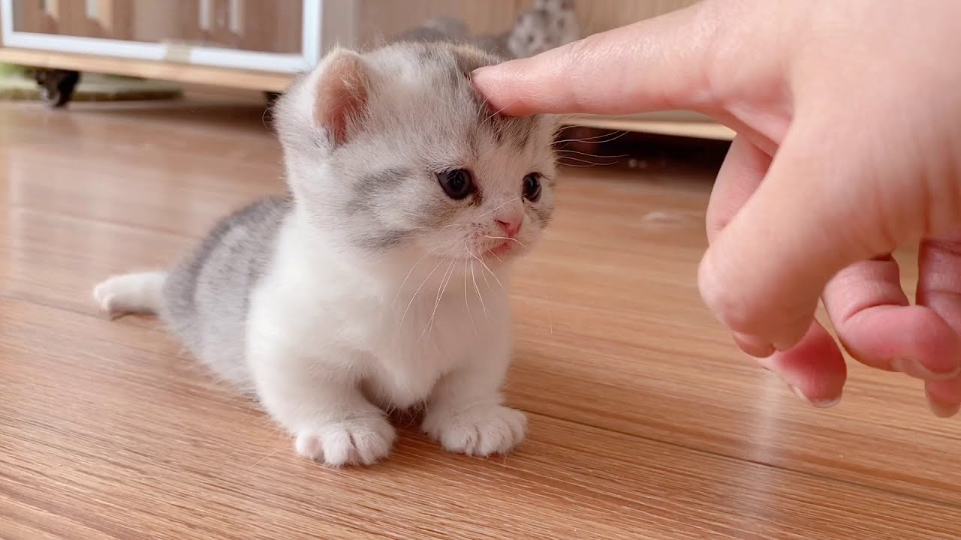
Attention有针对的深入理解——
比普通CNN更便捷的图像理解机制

Slide 2
此刻如果想要在图片中找猫

Slide 3

人能很快在图片中找到猫在哪里
人能理解图像中各像素区域的含义以及重要性
因为
并理解图像的含义: 一只小猫正被主人点头

Slide 4

Input：5*5
按照filter进行卷积
Stride=2
Filter=2
聚合
计算机又如何理解哪个区域更重要？
又如何去更快的知道图中有小猫呢？
传统方法—利用卷积神经网络读懂图像

Slide 5
Input：5*5
按照stride进行水平移动
Stride=2
Filter=2
聚合
计算机又如何理解哪个区域更重要？
又如何去更快的知道图中有小猫呢？
传统方法—利用卷积神经网络读懂图像

Slide 6
Input：5*5
按照stride进行垂直移动
Stride=2
Filter=2
聚合
计算机又如何理解哪个区域更重要？
又如何去更快的知道图中有小猫呢？
右侧剩余区域比卷积核小，
自动重新从左开始
传统方法—利用卷积神经网络读懂图像

Slide 7
Input：5*5
按照stride进行水平移动
Stride=2
Filter=2
聚合
计算机又如何理解哪个区域更重要？
又如何去更快的知道图中有小猫呢？
Output：2*2
传统方法—利用卷积神经网络读懂图像

Slide 8
Input：5*5
所有可以卷的区域
都卷完后得到一个
新的数据图——
也就是红色矩形处，
叫做特征图(feature map)
Stride=2
Filter=2
聚合
计算机又如何理解哪个区域更重要？
又如何去更快的知道图中有小猫呢？
Output：2*2
传统方法—利用卷积神经网络读懂图像

Slide 9
Input：5*5
所有可以卷的区域
都卷完后得到一个
新的数据图——
也就是红色矩形处，
叫做特征图(feature map)
Stride=2
Filter=2
聚合
计算机又如何理解哪个区域更重要？
又如何去更快的知道图中有小猫呢？
Output：2*2
新区域中的每一个cell的值，就是
卷积神经网络从上一个区域中了解
到的信息——通过不断学习和卷积，
计算机就有机会认识到这张图片的
含义以及是否有小猫(也许某一个
cell就是小猫所在区域聚合所得)
传统方法—利用卷积神经网络读懂图像

Slide 10
其实，此时的卷积网络还没完呢~
小猫在不在这里呢？
拿到新的feature map: 2*2
如果可以进一步得到更小的区域，
那么计算机应该就可以很直接的
知道这张图的含义了。
那具体该如何处理呢？
此时就要引出我们的池化操作——
利用一个pooling操作，将2*2的feature map聚合成1*1的区域

Slide 11
Conv Process
Pool Process

Slide 12


通过池化，我们最终得到只有一个区域的结果，
这时候，我们的计算机再判断时，就简单许多了。
>0.5
, 图中有小猫
$≤$0.5
, 小猫不在这里
通过卷积神经网络，计算机就能实现认识图像的能力。
可能大家也发现了，卷积过程中，其实卷积核没有变，也就是说，
卷积过程中，所有卷积过的区域其实都是同等的被卷积核对待——
或者说，对于认识图片中是否有小猫这件事儿，卷积神经网络认为
单个卷积核对应的所有区域起着同样的重要程度——这就导致学习
相对不明显的有益特征时，需要卷积核对二维空间进行多次卷积。
但——有一个点

Slide 13
就像这蒙版一样，我们人类在看到图像时，
由于任务是看图像中是否含有猫，因此自
然而然的对中心区域这部分更有意义的区
域投入更多的关注——这样，人就只需要
看一眼图像，然后聚焦到中心区域就知道
是否含有小猫了。
这样只需要第一眼看整张图像，获取焦点，
然后针对焦点进行信息提取，判断小猫在
不在。而按照传统的卷积网络，却需要不
断向下学习，继续卷积更深的特征才能认
识——因此先聚焦，再处理这种方式是更
有效的！
但回到人的视觉，很明显图像中的中间区域要比
其他区域对认识这张图像中是否含有小猫更重要
这就是注意力机制的好处——即用更简洁的流程，
更少的训练成本(不用都深入)，用有限的计算资
源进行更精准的提取信息。

Slide 14

下一节，正式介绍Attention
PaddlePaddle Vision Transformers
State-of-the-art Visual Transformer and MLP Models for PaddlePaddle
https://github.com/BR-IDL/PaddleViT

Slide 15
通过池化，我们最终得到只有一个区域的结果，
这时候，我们的计算机再判断时，就简单许多了。
>0.5
, 图中有小猫
0.65
$≤$0.5
, 小猫不在这里
通过卷积神经网络，计算机就能实现认识图像的能力。

Slide 16
但回到人的视觉，很明显图像中的中间区域要比
其他区域对认识这张图像中是否含有小猫更重要

